Slide 1
Buddha
Prinsen som lämnade lyxlivet för att uppnå upplysning

Slide 2
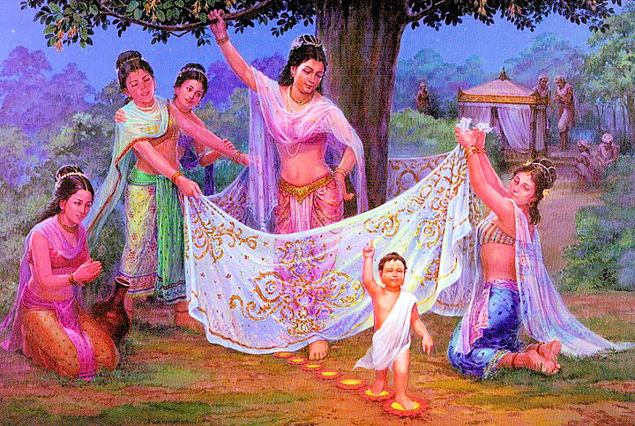
Siddharta Gautama = Prins
Föds ca 500 f.v.t som prins i Lumbini, Nepal.
Kan gå, prata och se allt direkt efter sin födsel.
Förutses bli en stor ledare; kung, eller helig man.
“Lotusblommor uppstod där lilla Siddharta klev”
Lotusblomman = symbol för upplysning.

Slide 3
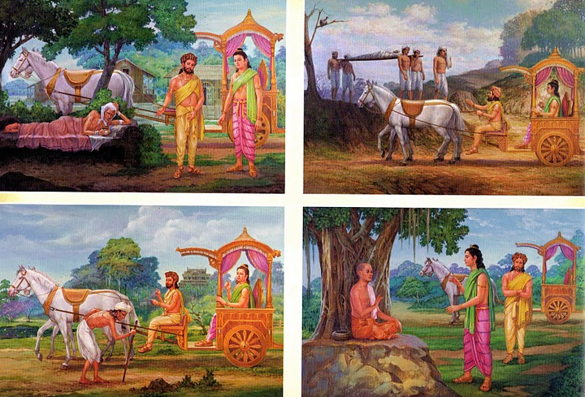
Siddharta möter livets lidande utanför sitt slott
→ vill befrias från samsara
🤒 🤕
☠️
👴 👵
🧘‍♀️

Slide 4
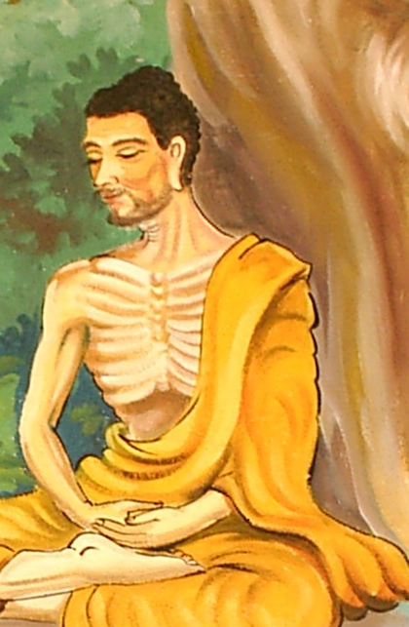
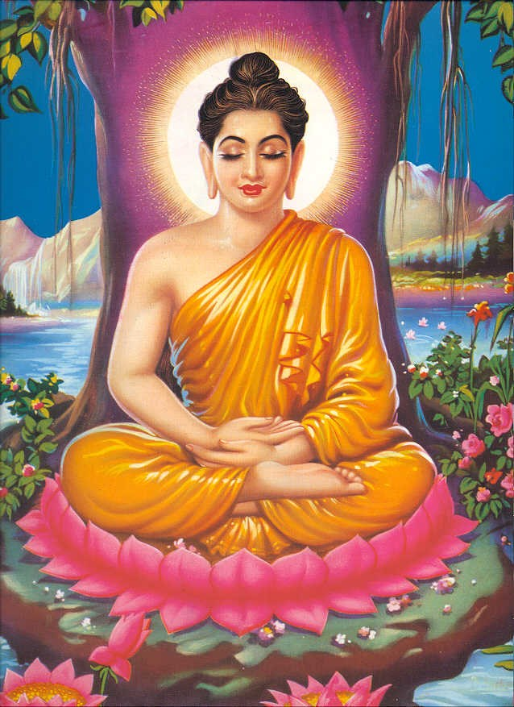
Den asketiska vägen Meditation → Upplysning
Asketism = Att undvika fysisk + psykisk njutning för att uppnå personlig och andlig disciplin.
Upplysning = Ett tillstånd där människan släpper sina önskningar och sitt lidande och uppnår nirvana.
Buddha
= En titel, som betyder “den som vaknat och förstått tillvarons sanna natur”.

Slide 5
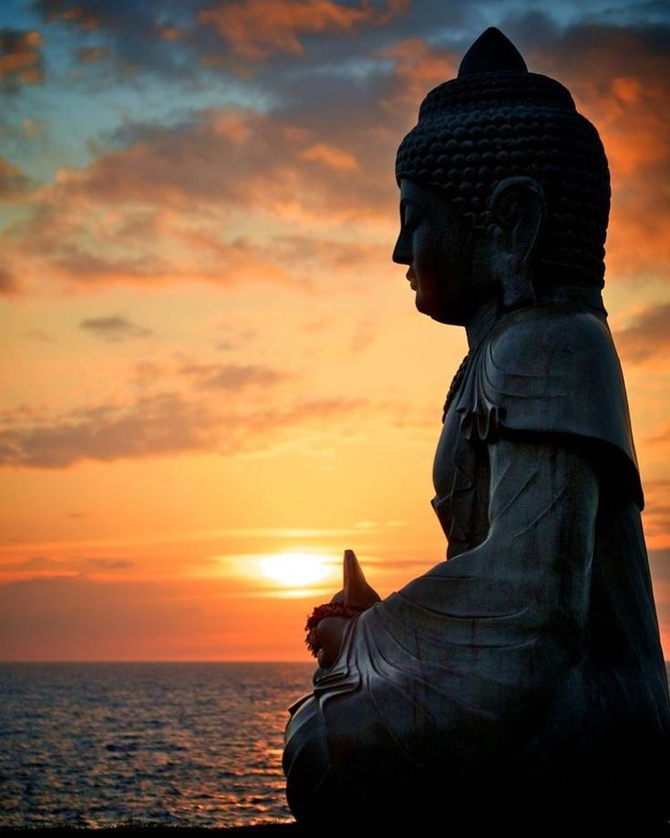
Nirvana
Ett tillstånd av fullständig frid inom buddhismen, där man är befriad från allt lidande.
Nirvana = frihet
Kan uppnås tillfälligt, eller konstant.

Slide 6
Buddhas lära: De fyra heliga sanningarna

Slide 7
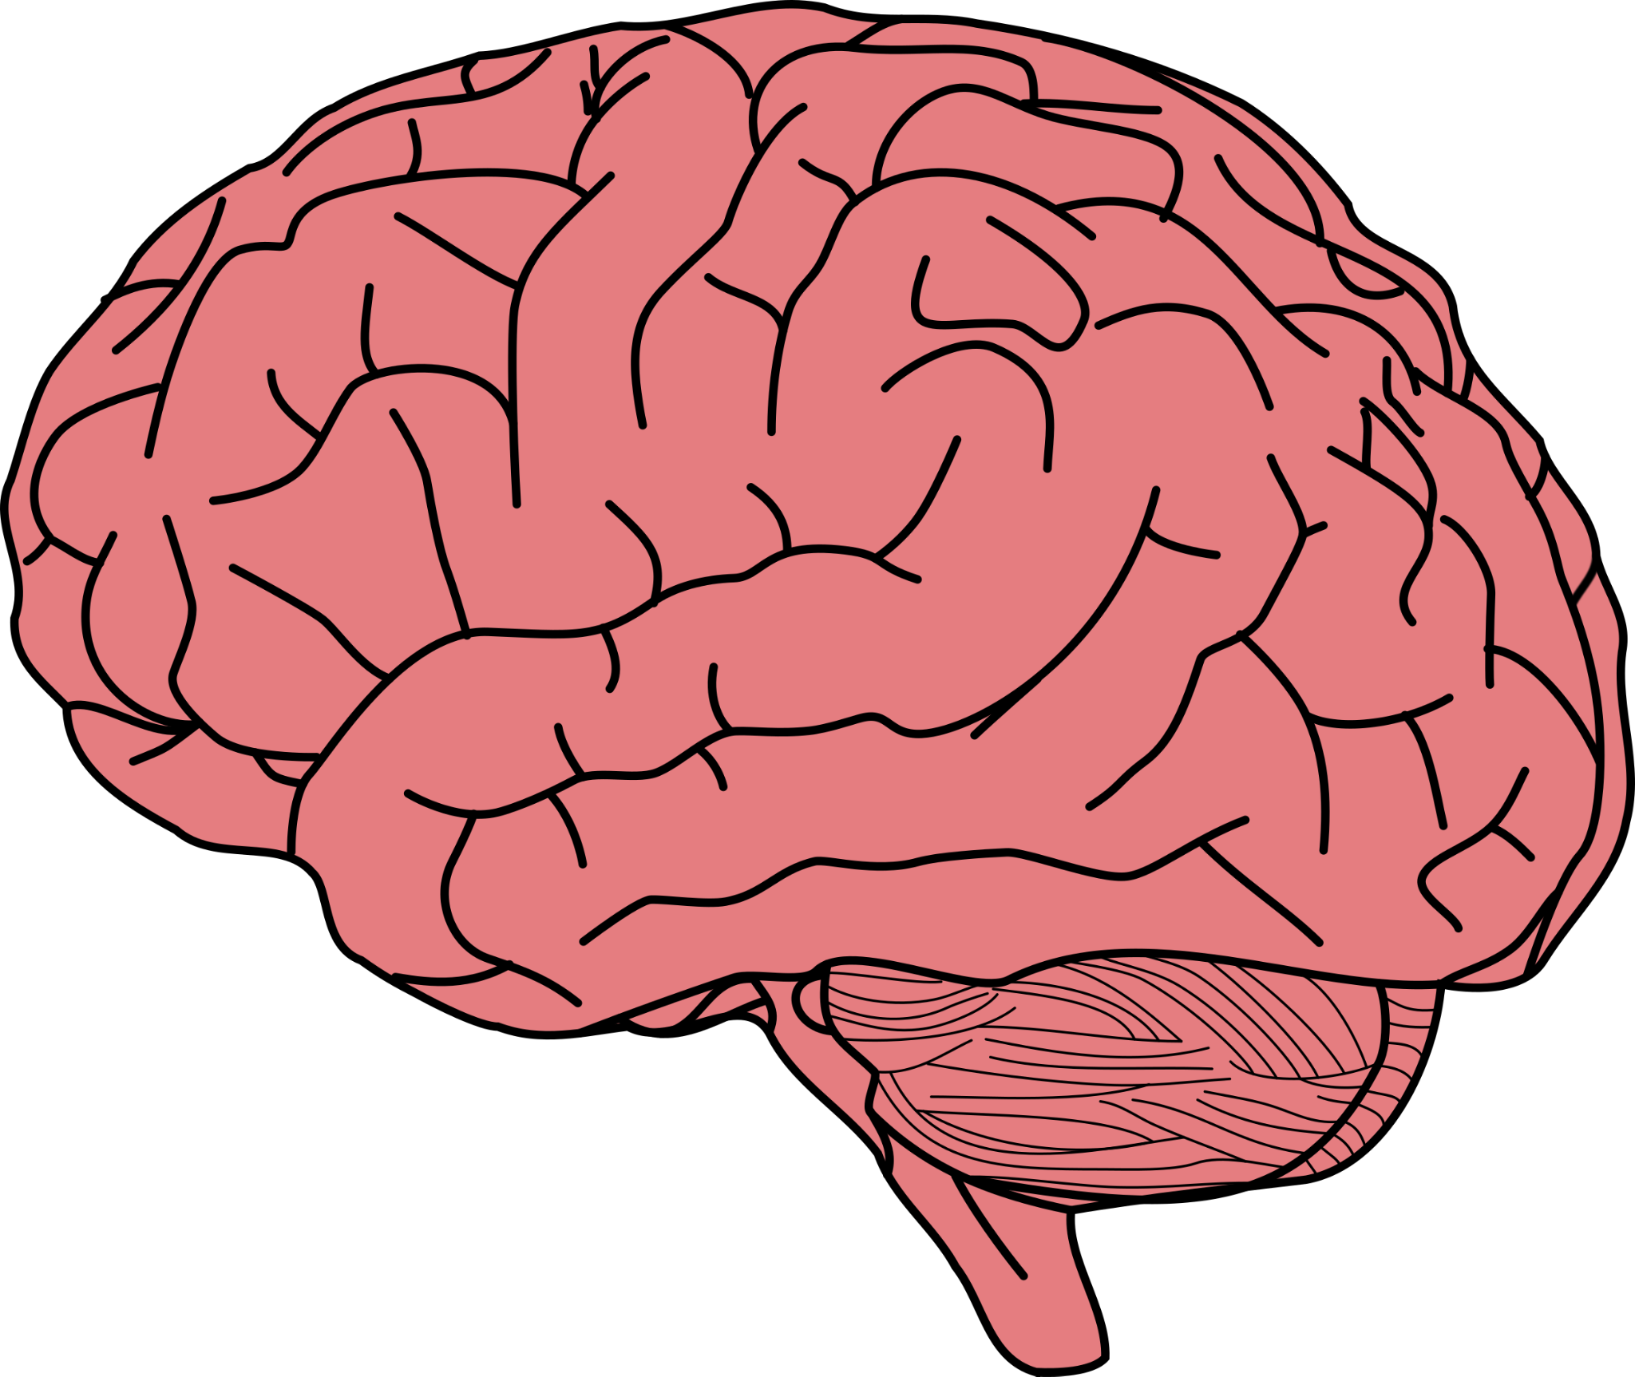
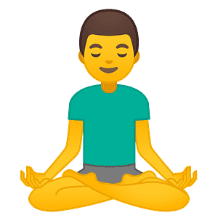
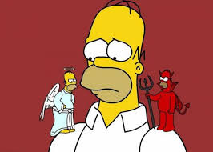
Den åttafaldiga vägen - Dharma hjulet
Dharma
= Buddhas lära
1. Rätt insikt - förstå läran
(de 4 sanningarna).
8. Rätt koncentration -
Meditera på rätt sätt, alltså det sätt Buddha lärt ut.
2. Rätt sinnelag - frihet från begär.
7. Rätt uppmärksamhet - Vara medveten om sina känslor och begär, för att behärska dem.
3. Rätt tal - Inte ljuga, tala illa om andra.
6. Rätt strävan -
Att medvetet göra rätt mot sig själv och andra.
4. Rätt handlande - Inte döda, stjäla,
ljuga eller vara otrogen.
5. Rätt yrke -
Alltså inte arbeta med något som skadar andra.
Karma - bra / dålig → samsara

